Slide 1
시니어를 위한
키오스크 실전 교육
F&J 키오스크 교육용 앱을 활용한 맞춤형 실습 가이드
디지털 소외 현상 극복 프로젝트

Slide 2
핵심 강의 목표 3가지
1. 두려움 극복
기계를 잘못 눌러도 절대 고장 나지 않는다는 것을 지속적으로 인지시켜 드립니다. 반복적인 실습을 통해 키오스크에 대한 심리적 장벽과 막연한 불안감을 낮춥니다.
2. 기초 조작법 습득
화면 터치하기, 위아래로 스크롤하기, 뒤로 가기, 장바구니 확인, 결제하기 등 가장 기본적이고 공통적인 키오스크 조작 메커니즘을 몸으로 익힙니다.
3. 일상생활 자립
카페, 식당, 기차역 등 일상에서 흔하게 마주하는 키오스크 환경을 모의로 경험함으로써, 실제 현장에서도 남의 도움 없이 스스로 이용할 수 있는 자신감을 얻게 합니다.

Slide 3
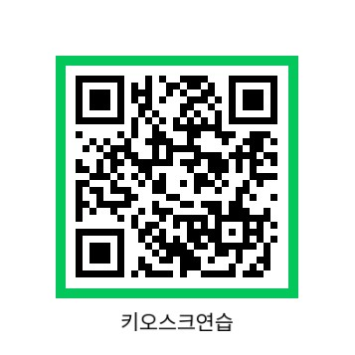
키오스크 연습앱 설치하기
스마트폰의 카메라를 실행합니다
QR코드를 인식시킵니다.
링크를 터치합니다
에프엔제이 키오스크 설치합니다.
설치가 다 된후에는 열기를 터치합니다.
시작하기를 터치합니다.

Slide 4
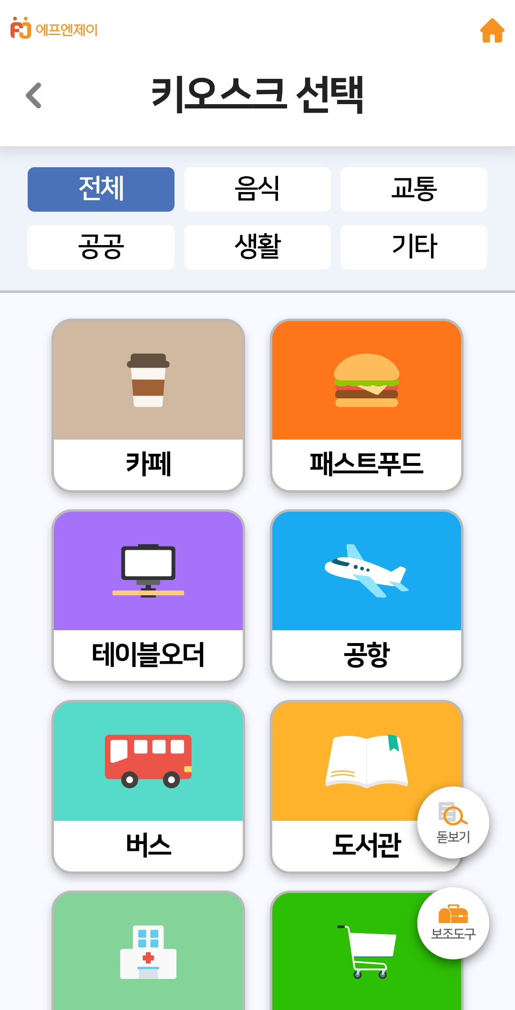
카테고리별 선택하기
전체/음식/교통/공공/생활/기타-연습하기
홈으로(상단 집모양)-처음부터
뒤로가기(<)

Slide 5
1단계: 무인가게에서 물건사기(초급)
상품1개 담기
카드결제하기

Slide 6
2단계: 무인가게에서 물건사기(중급)
상품2개 담기
카드결제하기

Slide 7
3단계: 무인가게에서 물건사기(고급)
상품2개 담기
비닐봉투 추가하기
카드결제하기

Slide 8
1단계: 카페 주문하기(초급)
커피한잔 담기
신용/체크 카드 결제하기
스탬프 적립하기

Slide 9
2단계: 카페 주문하기(중급)
포장방법-포장선택하기
커피1잔, 디저트 1개 담기
통신사 할인후 결제하기

Slide 10
2단계: 카페 주문하기(고급)
커피1잔, 음료1잔, 디저트 1개 담기
모바일 상품권으로 일부 결제하기
메뉴 준비 완료시 알림받기

Slide 11
1단계: 음식점에서 테이블 오더(초급)
음식1개, 음료1개 담기
카드결제하기

Slide 12
2단계: 음식점에서 테이블 오더(중급)
음식2개, 추가메뉴1개 담기
더치페이 선택하기
2명으로 나누어 결제하기

Slide 13
3단계: 음식점에서 테이블 오더(고급)
음식2개, 추가메뉴1개,음료1개 담기
더치페이 선택하기
메뉴를 2번이상 나누어 결제하기

Slide 14
1단계: 대형마트에서 쇼핑하기(초급)
상품2개 담기
포인트 조회하기
신용카드로 결제하기

Slide 15
2단계: 대형마트에서 쇼핑하기(중급)
상품2개 담기
포인트 3000원 사용하기하기
신용카드로 결제하기

Slide 16
2단계: 대형마트에서 쇼핑하기(고급)
상품3개 담기
포인트 3000원 사용하기하기
카카오페이로 결제하기

Slide 17
1단계: 버스요금 환불하기(초급)
환불하기
환불확인증 출력여부 선택하기

Slide 18
2단계: 버스요금 환불하기(중급)
온라인 예매 발권하기
승차권 발권하기

Slide 19
3단계: 버스요금 환불하기(고급)
현장 발권하기
좌석 선택하기
결제하기

Slide 20
3단계: 버스요금 환불하기(고급)
현장 발권하기
좌석 선택하기
결제하기

